Slide 1



¿CÓMO PODEMOS RESISTIR AL DIABLO? SANTIAGO.4:7.
INTRODUCCIÒN:
Por tanto, sométanse a Dios. Resistan, pues, al diablo y huirá de ustedes.
Santiago nos anima que nosotros cada uno de los cristianos podemos resistir a Satanás.
Pero para ello tenemos primero que.
Someternos a Dios- La palabra someteos viene de un término militar, que significa “Estar de pie en fila,”

Slide 2
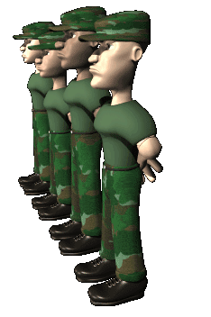
INTRODUCCIÓN:
Para reconocer el rango de uno y actuar en consecuencia.
En otras palabras, si Usted es siervo.
!No trate de actuar como un general!
Dios es nuestro Comandante en Jefe.
Vamos a someternos a Él, !Obedecerle sin cuestionamientos!
Una parte importante de esta sumisión es decidir de qué lado estamos.

Slide 3

INTRODUCCIÓN:
Santiago.4:4.
¡Oh almas adúlteras! ¿No saben ustedes que la amistad del mundo es enemistad hacia Dios? Por tanto, el que quiere ser amigo del mundo, se constituye enemigo de Dios.
Implica que tenemos que decidir entre Dios y el mundo.
Pero Él Diablo usa al mundo para apartarnos de Dios.
Por eso debemos apartarnos del mundo.

Slide 4
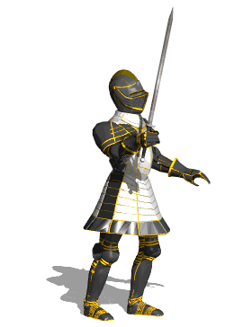
INTRODUCCIÓN:
De modo que Santiago no solo dice que debemos “Someterse a Dios,”
También dice:
“Resistid al Diablo y huirá de vosotros.”
La palabra resistid no es una palabra pasiva.
Se refiere a una oposición activa. Es otro término militar que significa:
“Colocarse en posición de batalla.”

Slide 5
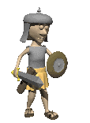
INTRODUCCIÓN:
(Todas las víctimas de alergia encontraran interesante que la palabra griega original aquí es una prima hermana de la palabra antihistamínico.)
El cuadro es el de un soldado colocado en su posición en el ejército de Dios, peleando con todas sus fuerzas contra las fuerzas del mal.
Lamentablemente, muchos miembros de la iglesia nunca han decidido en qué lado se encuentran y no resisten a nada.

Slide 6
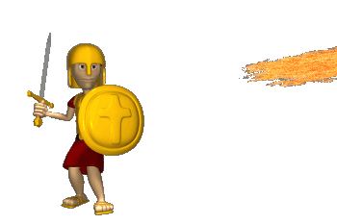
¿CÓMO PODEMOS RESISTIR AL DIABLO? SANTIAGO.4:7.
Por tanto, sométanse a Dios. Resistan, pues, al diablo y huirá de ustedes.
Si resisten activamente al diablo.
“Él huirá de vosotros”
Sométase a Dios.
Seamos obediente a Dios.
Él le dará la fortaleza para resistir las propuestas de este mundo y de Satanás.
Dios dará la salida, pero tenemos que resistir.

Slide 7
¿CÓMO PODEMOS RESISTIR AL DIABLO? SANTIAGO.4:7.
I Corintios.10:13.
No les ha sobrevenido ninguna tentación que no sea común a los hombres. Fiel es Dios, que no permitirá que ustedes sean tentados más allá de lo que pueden soportar, sino que con la tentación proveerá también la vía de escape, a fin de que puedan resistirla.
Tenemos todo para combatir ante Satanás, Dios nos ha equipado.

Slide 8

¿CÓMO PODEMOS RESISTIR AL DIABLO? SANTIAGO.4:7.
II Timoteo.3:16-17.
Toda Escritura es inspirada por Dios y útil para enseñar, para reprender, para corregir, para instruir en justicia,
V.17.
a fin de que el hombre de Dios sea perfecto, equipado para toda buena obra.
Tenemos todo para luchar, enfrentar a Satanás, y resistirle y que venga la ayuda de parte de Dios.

Slide 9
¿CÓMO PODEMOS RESISTIR AL DIABLO? SANTIAGO.4:7.
Dios nos ha hecho apto para toda buena obra.
Hebreos.13:21.
los haga aptos en toda obra buena para hacer Su voluntad, obrando Él en nosotros lo que es agradable delante de Él mediante Jesucristo, a quien sea la gloria por los siglos de los siglos. Amén.
No tenemos escusas que no podemos contra Satanás.
Él que se deja vencer es porque quiso hacerlo.

Slide 10

¿CÓMO PODEMOS RESISTIR AL DIABLO? SANTIAGO.4:7.
Podemos resistir a Satanás no amando este mundo.
I Juan.2:15.
No amen al mundo ni las cosas que están en el mundo. Si alguien ama al mundo, el amor del Padre no está en él.
El amar este mundo hará que no resistamos ante Satanás.
Nos vencerá como lo hizo con Demas.
II Timoteo.4:10.

Slide 11

¿CÓMO PODEMOS RESISTIR AL DIABLO? SANTIAGO.4:7.
pues Demas me ha abandonado, habiendo amado este mundo presente, y se ha ido a Tesalónica. Crescente se fue a Galacia y Tito a Dalmacia.
Por eso debemos evitar moldearnos, acomodamos a este mundo.
Romanos.12:2.
Y no se adapten a este mundo, sino transfórmense mediante la renovación de su mente, para que verifiquen cuál es la voluntad de Dios: lo que es bueno y aceptable y perfecto.

Slide 12
¿CÓMO PODEMOS RESISTIR AL DIABLO? SANTIAGO.4:7.
Evitemos el amar a este mundo.
Resistimos a Satanás cuando cuándo no nos hacemos amigo de este mundo.
Santiago.4:4.
¡Oh almas adúlteras! ¿No saben ustedes que la amistad del mundo es enemistad hacia Dios? Por tanto, el que quiere ser amigo del mundo, se constituye enemigo de Dios.
El ser amigo de este mundo, no nos ayudara para resistir y combatir a Satanás.

Slide 13

¿CÓMO PODEMOS RESISTIR AL DIABLO? SANTIAGO.4:7.
Resistimos a Satanás cuando no somos de doble ánimo.
Santiago.4:8.
Acérquense a Dios, y Él se acercará a ustedes. Limpien sus manos, pecadores; y ustedes de doble ánimo, purifiquen sus corazones.
Ya que Él hombre de doble animo es inconstante en todos sus caminos.
Santiago.1:8.
siendo hombre de doble ánimo, inestable en todos sus caminos.

Slide 14

¿CÓMO PODEMOS RESISTIR AL DIABLO? SANTIAGO.4:7.
Resistimos a Satanás cuando ponemos a un lado la sabiduría terrenal.
Santiago.3:14-16.
Pero si tienen celos amargos y ambición personal en su corazón, no sean arrogantes y mientan así contra la verdad.
V.15.
Esta sabiduría no es la que viene de lo alto, sino que es terrenal, natural, diabólica.

Slide 15

¿CÓMO PODEMOS RESISTIR AL DIABLO? SANTIAGO.4:7.
V.16.
Porque donde hay celos y ambición personal, allí hay confusión y toda cosa mala.
Si tenemos la sabiduría del hombre carnal, natural, nunca vamos a resistir al diablo.
Debemos evitar esta sabiduría y de esa manera resistiremos a Satanás siempre.
Resistimos a Satanás orando siempre sin desmayar, descansar.

Slide 16

¿CÓMO PODEMOS RESISTIR AL DIABLO? SANTIAGO.4:7.
Mateo.26:41.
»Velen y oren para que no entren en tentación; el espíritu está dispuesto, pero la carne es débil».
Colosenses.4:2.
Perseveren en la oración, velando en ella con acción de gracias.
La oración es el arma más poderosa que tenemos para resistir siempre a Satanás.

Slide 17

¿CÓMO PODEMOS RESISTIR AL DIABLO? SANTIAGO.4:7.
Efesios.6:18.
Con toda oración y súplica oren en todo tiempo en el Espíritu, y así, velen con toda perseverancia y súplica por todos los santos.
Sin la oración no podremos resistir nunca a Satanás.
Resistimos a Satanás estudiando y practicando la palabra de Dios.
Salmos.119:9, 11.

Slide 18

¿CÓMO PODEMOS RESISTIR AL DIABLO? SANTIAGO.4:7.
¿Cómo puede el joven guardar puro su camino? Guardando Tu palabra.
V.11.
En mi corazón he atesorado Tu palabra, Para no pecar contra Ti.
Fue la manera que Jesús uso para resistir a Satanás.
Mateo.4:4, 7, 10.
Pero Jesús le respondió: «Escrito está: “NO SOLO DE PAN VIVIRÁ EL HOMBRE, SINO DE TODA PALABRA QUE SALE DE LA BOCA DE DIOS”».

Slide 19

¿CÓMO PODEMOS RESISTIR AL DIABLO? SANTIAGO.4:7.
V.7.
Jesús le contestó: «También está escrito: “NO TENTARÁS AL SEÑOR TU DIOS”».
V.10.
Entonces Jesús le dijo*: «¡Vete, Satanás! Porque escrito está: “AL SEÑOR TU DIOS ADORARÁS, Y SOLO A ÉL SERVIRÁS”».
Ya que Ella es nuestra espada para luchar.
Efesios.6:17.

Slide 20

¿CÓMO PODEMOS RESISTIR AL DIABLO? SANTIAGO.4:7.
Tomen también el CASCO DE LA SALVACIÓN, y la espada del Espíritu que es la palabra de Dios.
Y es una espada de doble filo.
Hebreos.4:12.
Porque la palabra de Dios es viva y eficaz, y más cortante que cualquier espada de dos filos. Penetra hasta la división del alma y del espíritu, de las coyunturas y los tuétanos, y es poderosa para discernir los pensamientos y las intenciones del corazón.

Slide 21

¿CÓMO PODEMOS RESISTIR AL DIABLO? SANTIAGO.4:7.
Resistimos al Diablo alejándonos de las malas compañías.
I Corintios.15:33.
No se dejen engañar: «Las malas compañías corrompen las buenas costumbres».
Las malas compañías estaban corrompiendo a los Corintios.
No juntándonos con malas compañías que nos arrastran al pecado.
Salmos.1:1.

Slide 22
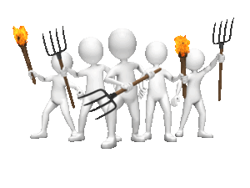
¿CÓMO PODEMOS RESISTIR AL DIABLO? SANTIAGO.4:7.
¡Cuán bienaventurado es el hombre que no anda en el consejo de los impíos, Ni se detiene en el camino de los pecadores, Ni se sienta en la silla de los escarnecedores,
No consistamos con Ellos.
Proverbios.1:10.
Hijo mío, si los pecadores te quieren seducir, No consientas.
No los sigamos.
Proverbios.1:11.

Slide 23

¿CÓMO PODEMOS RESISTIR AL DIABLO? SANTIAGO.4:7.
Si dicen: «Ven con nosotros, Pongámonos al acecho para derramar sangre, Sin causa asechemos al inocente,
Resistimos a Satanás cuando no servimos a dos señores.
Mateo.6:24.
»Nadie puede servir a dos señores; porque o aborrecerá a uno y amará al otro, o apreciará a uno y despreciará al otro. Ustedes no pueden servir a Dios y a las riquezas.

Slide 24

¿CÓMO PODEMOS RESISTIR AL DIABLO? SANTIAGO.4:7.
El no tomar una decisión de servir a un solo Señor, no nos ayudara a resistir a Satanás.
Apocalipsis.3:15-16.
‘Yo conozco tus obras, que ni eres frío ni caliente. ¡Ojalá fueras frío o caliente!
V.16.
’Así, puesto que eres tibio, y no frío ni caliente, te vomitaré de Mi boca.
Sirvamos a un solo Señor.

Slide 25

¿CÓMO PODEMOS RESISTIR AL DIABLO? SANTIAGO.4:7.
Resistimos a Satanás cuando ponemos primeramente el reino de Dios.
Mateo.6:33.
»Pero busquen primero Su reino y Su justicia, y todas estas cosas les serán añadidas.
Si no ponemos a Dios de primero no podremos resistir a Satanás porque no tendremos la ayuda de Dios.
Resistimos a Satanás cuando hacemos morir lo terrenal en nosotros.

Slide 26
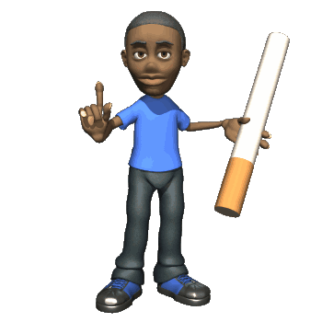
¿CÓMO PODEMOS RESISTIR AL DIABLO? SANTIAGO.4:7.
Colosenses.3:5-6.
Por tanto, consideren los miembros de su cuerpo terrenal como muertos a la fornicación, la impureza, las pasiones, los malos deseos y la avaricia, que es idolatría.
V.6.
Pues la ira de Dios vendrá sobre los hijos de desobediencia por causa de estas cosas,
Cuando hacemos morir lo terrenal Satanás no tendrá opción sobre nosotros.

Slide 27

¿CÓMO PODEMOS RESISTIR AL DIABLO? SANTIAGO.4:7.
Ya que Él se aprovecha de nuestros deseos.
Santiago.1:13-15.
Que nadie diga cuando es tentado: «Soy tentado por Dios». Porque Dios no puede ser tentado por el mal y Él mismo no tienta a nadie.
V.14.
Sino que cada uno es tentado cuando es llevado y seducido por su propia pasión.
V.15.

Slide 28
¿CÓMO PODEMOS RESISTIR AL DIABLO? SANTIAGO.4:7.
Después, cuando la pasión ha concebido, da a luz el pecado; y cuando el pecado es consumado, engendra la muerte.
Sino hacemos morir los deseos malos en nosotros entonces Satanás sacara mucha ventaja sobre nosotros para vencernos fácilmente.
Pero sino los malos deseos están muertos enterrados Satanás no podrá vencernos.

Slide 29

¿CÓMO PODEMOS RESISTIR AL DIABLO? SANTIAGO.4:7.
Resistimos a Satanás cuando ponemos la mira en las cosas de arriba.
Colosenses.3:1-3.
Si ustedes, pues, han resucitado con Cristo, busquen las cosas de arriba, donde está Cristo sentado a la diestra de Dios.
V.2.
Pongan la mira en las cosas de arriba, no en las de la tierra.
V.3.

Slide 30

¿CÓMO PODEMOS RESISTIR AL DIABLO? SANTIAGO.4:7.
Porque ustedes han muerto, y su vida está escondida con Cristo en Dios.
Debemos siempre poner la mira es las cosas espirituales y eso nos ayudara a resistir a Satanás.
Debemos siempre tener la mira en la recompensa.
Hebreos.11:26.
Consideró como mayores riquezas el oprobio de Cristo que los tesoros de Egipto, porque tenía la mirada puesta en la recompensa.

Slide 31

¿CÓMO PODEMOS RESISTIR AL DIABLO? SANTIAGO.4:7.
Así siempre resistiremos a Satanás.
Resistimos a Satanás cuándo imitamos los buenos ejemplos.
I Corintios.11:1.
Sean imitadores de mí, como también yo lo soy de Cristo.
Efesios.5:1.
Sean, pues, imitadores de Dios como hijos amados;
I Pedro.2:21.

Slide 32

¿CÓMO PODEMOS RESISTIR AL DIABLO? SANTIAGO.4:7.
Porque para este propósito han sido llamados, pues también Cristo sufrió por ustedes, dejándoles ejemplo para que sigan Sus pasos,
Debemos mirar e imitar los buenos ejemplos y de esa manera resistimos a Satanás siempre.
Resistimos a Satanás cuando buscamos y practicamos la santidad siempre.
Mateo.5:8.

Slide 33

¿CÓMO PODEMOS RESISTIR AL DIABLO? SANTIAGO.4:7.
»Bienaventurados los de limpio corazón, pues ellos verán a Dios.
Hebreos.12:14.
Busquen la paz con todos, y la santidad, sin la cual nadie verá al Señor.
La santidad es muy importante para resistir siempre a Satanás.
Resistimos a Satanás cuando nos ocupamos en nuestra salvación con temor y temblor.

Slide 34

¿CÓMO PODEMOS RESISTIR AL DIABLO? SANTIAGO.4:7.
Filipenses.2:12.
Así que, amados míos, tal como siempre han obedecido, no solo en mi presencia, sino ahora mucho más en mi ausencia, ocúpense en su salvación con temor y temblor.
Cuando estamos ocupado en nuestra salvación no abra lugar para estar de ocioso y así Satanás no podrá atacar.
Resistimos a Satanás cuando nos vestimos con toda la armadura de Dios.

Slide 35
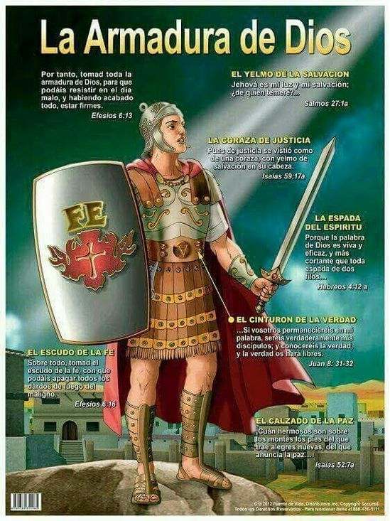
¿CÓMO PODEMOS RESISTIR AL DIABLO? SANTIAGO.4:7.
Efesios.6:11-18.
Revístanse con toda la armadura de Dios para que puedan estar firmes contra las insidias del diablo.
V.12.
Porque nuestra lucha no es contra sangre y carne, sino contra principados, contra potestades, contra los poderes de este mundo de tinieblas, contra las fuerzas espirituales de maldad en las regiones celestes.
V.13.

Slide 36
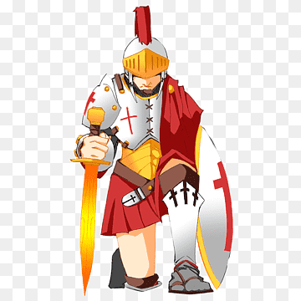
¿CÓMO PODEMOS RESISTIR AL DIABLO? SANTIAGO.4:7.
Por tanto, tomen toda la armadura de Dios, para que puedan resistir en el día malo, y habiéndolo hecho todo, estar firmes.
V.14.
Estén, pues, firmes, CEÑIDA SU CINTURA CON LA VERDAD, REVESTIDOS CON LA CORAZA DE LA JUSTICIA,
V.15.
y calzados LOS PIES CON LA PREPARACIÓN PARA ANUNCIAR EL EVANGELIO DE LA PAZ.

Slide 37
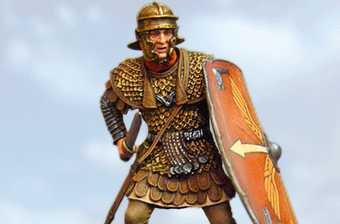
¿CÓMO PODEMOS RESISTIR AL DIABLO? SANTIAGO.4:7.
V.16.
Sobre todo, tomen el escudo de la fe con el que podrán apagar todos los dardos encendidos del maligno.
V.17.
Tomen también el CASCO DE LA SALVACIÓN, y la espada del Espíritu que es la palabra de Dios.
V.18.
Con toda oración y súplica oren en todo tiempo en el Espíritu, y así, velen con toda perseverancia y súplica por todos los santos.

Slide 38
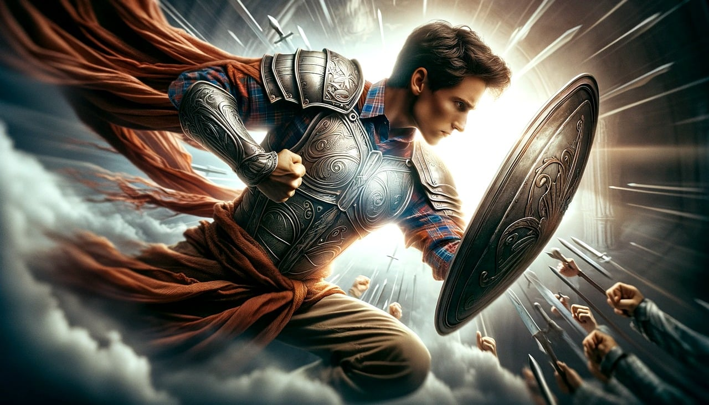
¿CÓMO PODEMOS RESISTIR AL DIABLO? SANTIAGO.4:7.
La armadura de Dios nos protege y nos cuida de todo dardo del maligno.
Ya que Dios nos está fortaleciendo siempre.
Efesios.6:10.
Por lo demás, fortalézcanse en el Señor y en el poder de su fuerza.
Todos podemos resistir a Satanás, tenemos todo lo necesario para resistirle.

Slide 39

¿CÓMO PODEMOS RESISTIR AL DIABLO? SANTIAGO.4:7.
No le demos ni la mínima oportunidad.
Efesios.4:27.
ni den oportunidad al diablo.
Para que no gane ventaja sobre nosotros.
II Corintios.2:11.
para que Satanás no tome ventaja sobre nosotros, pues no ignoramos sus planes.
Recordemos Él anda como León.

Slide 40
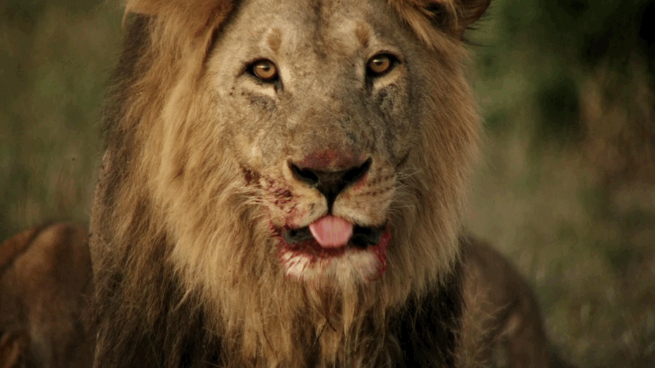
¿CÓMO PODEMOS RESISTIR AL DIABLO? SANTIAGO.4:7.
I Pedro.5:8.
Sean de espíritu sobrio, estén alerta. Su adversario, el diablo, anda al acecho como león rugiente, buscando a quien devorar.
Pero podemos resistirle siempre.
I Pedro.5:9.
Pero resístanlo firmes en la fe, sabiendo que las mismas experiencias de sufrimiento se van cumpliendo en sus hermanos en todo el mundo.

Slide 41
¿CÓMO PODEMOS RESISTIR AL DIABLO? SANTIAGO.4:7.
José, un personaje del Antiguo Testamento pudo resistir la tentación de cometer acto sexual ilícito con la esposa de Potifar.
Porque José decidió resistir al Diablo.
Génesis.39:9.
»No hay nadie más grande que yo en esta casa, y nada me ha rehusado excepto a usted, pues es su mujer. ¿Cómo entonces podría yo hacer esta gran maldad y pecar contra Dios?».

Slide 42

¿CÓMO PODEMOS RESISTIR AL DIABLO? SANTIAGO.4:7.
¿Cuántos realmente estamos resistiendo a Satanás?
Si le resistimos Él huira.
La frase: “Huirá de nosotros” Establece la idea de que Él Diablo puede ser vencido.
Obtenemos muchas bendiciones cuando resistimos a Satanás.
Santiago.1:12.
Bienaventurado el hombre que persevera bajo la prueba, porque una vez que ha sido aprobado, recibirá la corona de la vida que el Señor ha prometido a los que lo aman.

Slide 43

¿CÓMO PODEMOS RESISTIR AL DIABLO? SANTIAGO.4:7.
Apocalipsis.2:10.
’No temas lo que estás por sufrir. Yo te digo que el diablo echará a algunos de ustedes en la cárcel para que sean probados, y tendrán tribulación por diez días. Sé fiel hasta la muerte, y Yo te daré la corona de la vida.
Nosotros somos victoriosos en Cristo.
Filipenses.4:13.

Slide 44

¿CÓMO PODEMOS RESISTIR AL DIABLO? SANTIAGO.4:7.
Todo lo puedo en Cristo que me fortalece.
Romanos.8:37.
Pero en todas estas cosas somos más que vencedores por medio de Aquel que nos amó.
Cristo nos lleva todos los días en victoria.
II Corintios.2:14.
Pero gracias a Dios, que en Cristo siempre nos lleva en triunfo, y que por medio de nosotros manifiesta la fragancia de Su conocimiento en todo lugar.

Slide 45
CONCLUSIÓN:
Todo cristiano tiene las armas y está equipado para luchar y resistir ante Satanás.
Si le resistimos Él huira de nosotros, le habremos vencido.
Cuando no le resistimos entonces Satanás nos venció.
Podemos resistir y vencer a Satanás atraves de:
No amar este mundo.
No haciéndonos amigos de este mundo.

Slide 46

CONCLUSIÓN:
No siendo de doble ánimo.
Dejando a un lado la sabiduría humana.
Orando en todo tiempo.
Estudiando y practicando la palabra de Dios siempre.
Alejándonos de las malas compañías.
No sirviendo a dos señores.
Haciendo morir lo terrenal en nosotros.

Slide 47

CONCLUSIÓN:
Imitando los buenos ejemplos.
Buscando y practicando la santidad.
Poniendo a Dios en primer lugar.
Poniendo la mira en las cosas de arriba.
Obtenemos muchas bendiciones cuando resistimos a Satanás.
No pongamos escusas que no podemos resistir a Satanás, porque Dios nos ha equipado.

Slide 48

DIOS NOS BENDIGA A TODOS.

